Slide 1


Громова Лариса Николаевна
Воспитатель высшей квалификационной категории МДОАУ «Детский сад № 96 г. Орска»

Slide 2
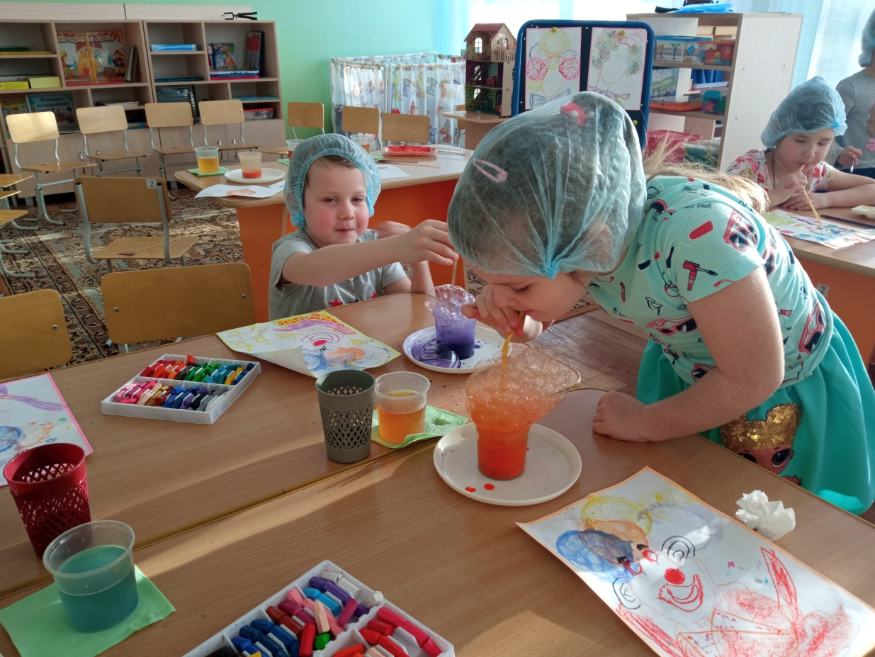
Развитие детской инициативы в продуктивных видах детской деятельности

Slide 3
Актуальность проблемы
В Конституции Российской Федерации, в «Концепции модернизации российского образования», в Законе Российской Федерации «Об образовании в РФ» и других нормативных документах Российской Федерации сформулирован социальный заказ государства системе образования:
воспитание инициативного, ответственного человека,
готового самостоятельно
принимать решения
в ситуации выбора.

Slide 4
Федеральный государственный образовательный стандарт дошкольного образования
3.2.1. Для успешной реализации Программы должны быть обеспечены следующие психолого-педагогические условия:
5) поддержка инициативы и самостоятельности детей в специфических для них видах деятельности;
6) возможность выбора детьми материалов, видов активности, участников совместной деятельности и общения…
3.2.5. Условия, необходимые для создания социальной ситуации развития детей, соответствующей специфике дошкольного возраста, предполагают:
поддержку индивидуальности и инициативы детей через:
создание условий для свободного выбора детьми деятельности, участников совместной деятельности;
создание условий для принятия детьми решений, выражения своих чувств и мыслей;
не директивную помощь детям, поддержку детской инициативы и самостоятельности в разных видах деятельности (игровой, исследовательской, проектной, познавательной и т.д.).

Slide 5
Факторы, препятствующие развитию и поддержке детской инициативы и самостоятельности:
загруженность плана, заорганизованность педпроцесса;
жесткая регламентация деятельности;
Психологические особенности современных детей, «выученная беспомощность»;
отсутствие поддержки со стороны родителей, гиперопека.

Slide 6
Для решения поставленной задачи, была разработана система работы, включающая ряд направлений:
Направления работы по поддержке детской инициативы и развитию самостоятельности
Преобразование развивающей предметно-пространственной среды
Знакомство детей с разными материалами и инструментами, техниками творческой работы, с основами цветоведения, композиции, жанрами искусства
Стиль общения с детьми, поощряющий поддержку детской инициативы (как со стороны педагога, так и со стороны родителей)

Slide 7
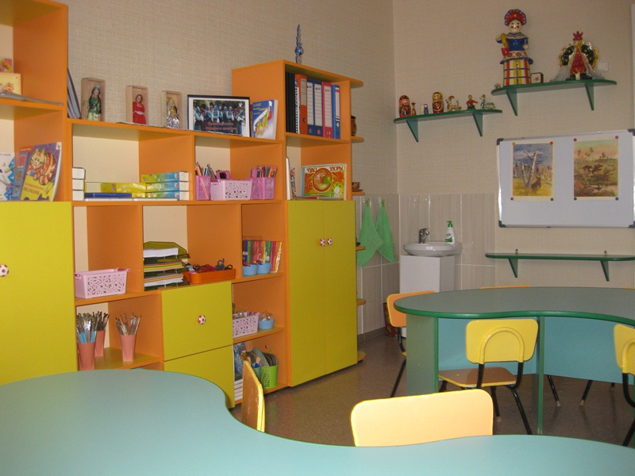
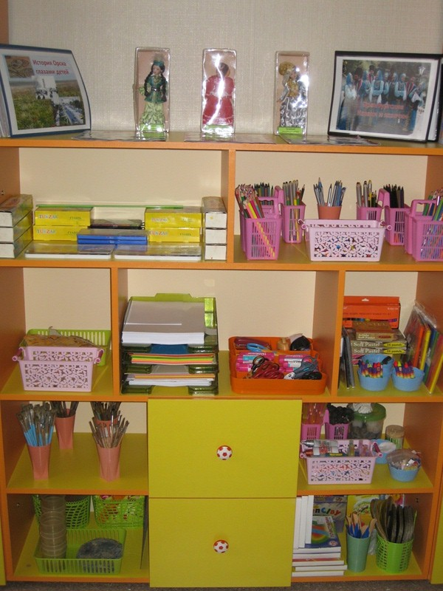
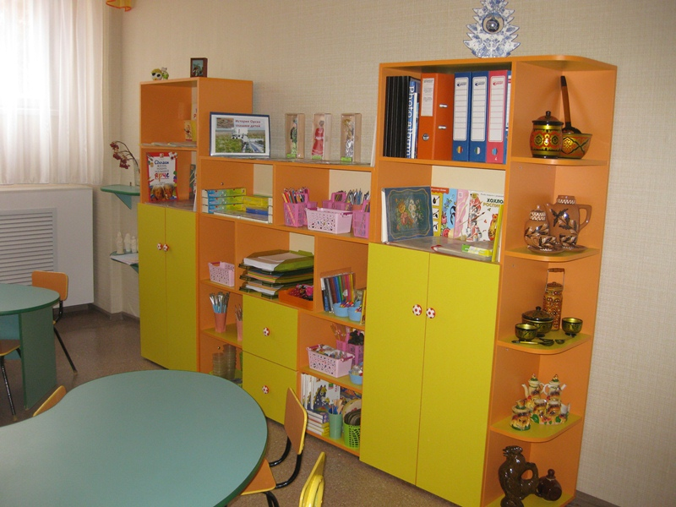
Преобразование развивающей предметно-пространственной среды:
Творческая мастерская

Slide 8
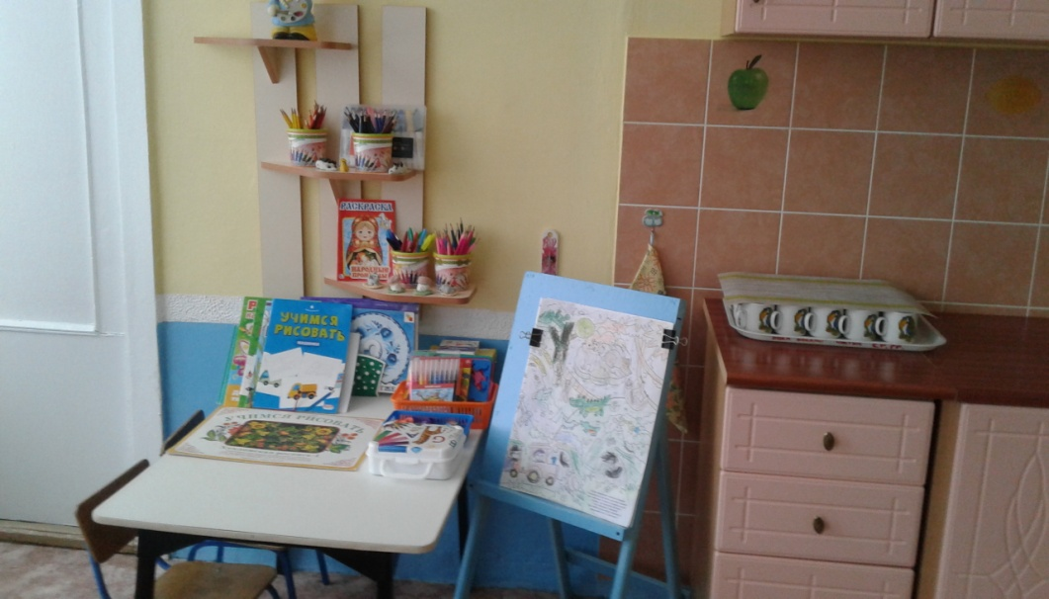
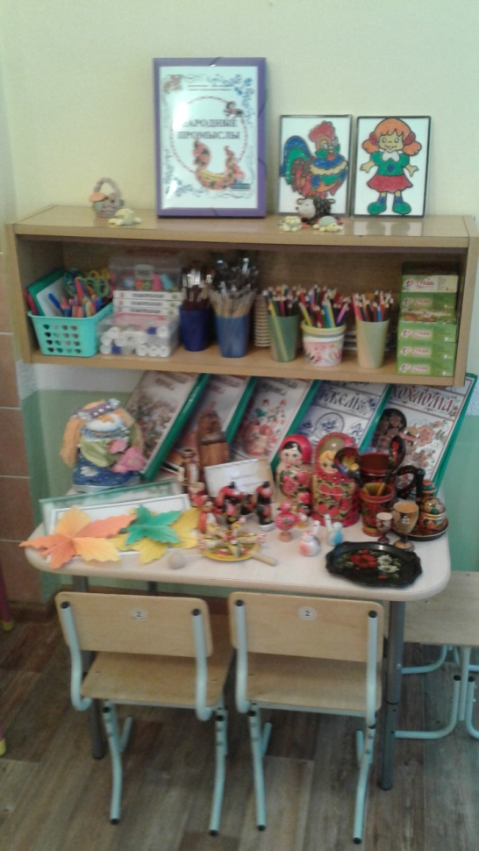
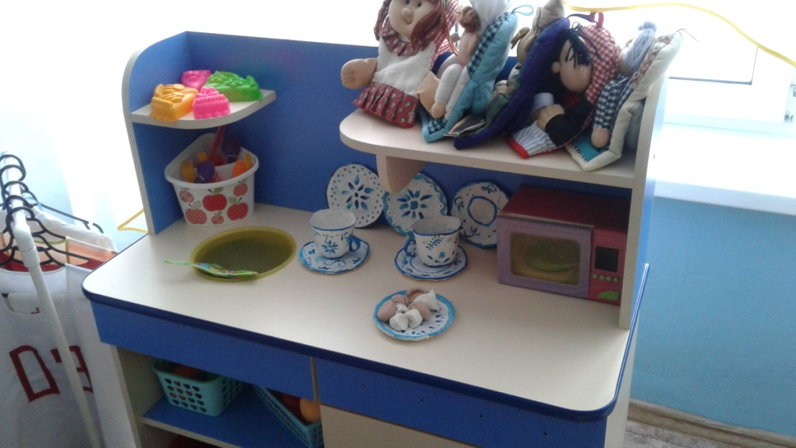
В групповых помещениях в центрах творчества собраны различные материалы и инструменты, позволяющие воспитанникам реализовать возникающие у них замыслы в свободной деятельности. Помимо этого, созданные ребятами работы активно используются как в игре, так и при оформлении помещений.

Slide 9
Инициатива не возникает на пустом месте, для ее формирования очень важно подготовить основу. Именно поэтому так важно сообщить детям необходимые знания и научить работать разными материалами и инструментами. Знания сообщаются в легкой непринужденной беседе, а их закреплению способствует внесение в развивающую среду для свободной детской деятельности авторских игр с соответствующим содержанием.

Slide 10
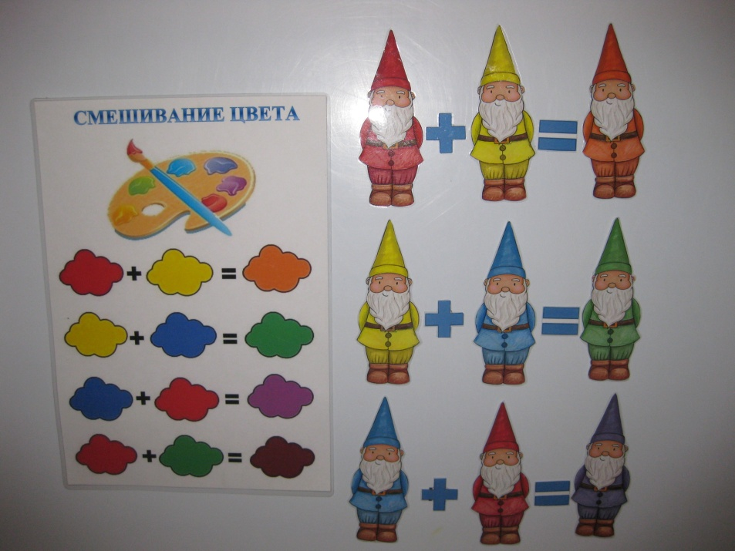
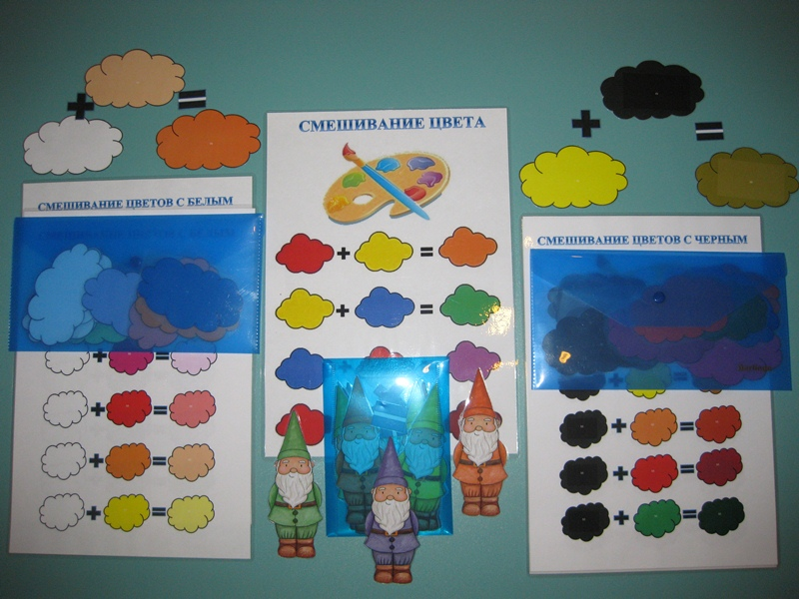
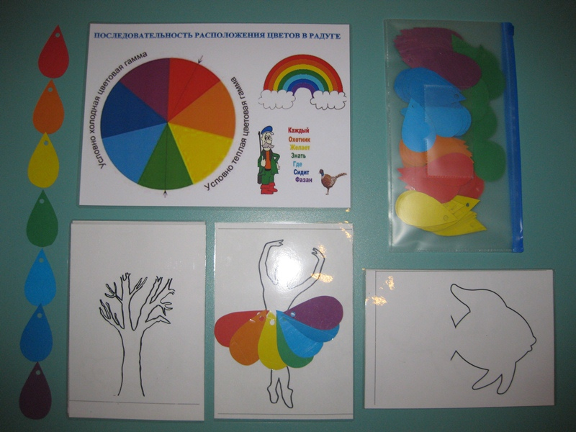
Основы цветоведения

Slide 11
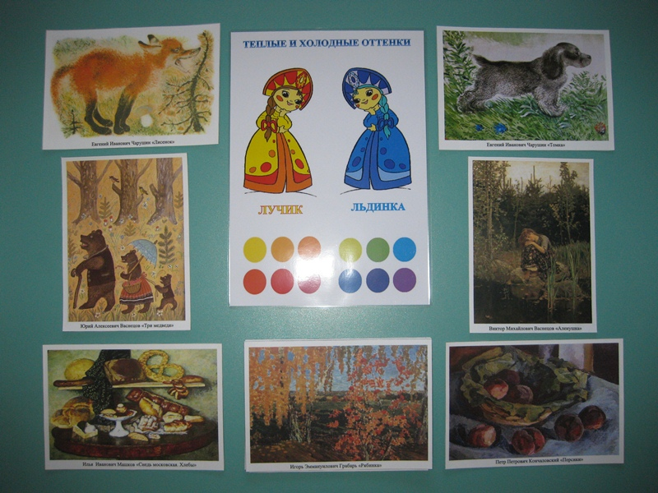
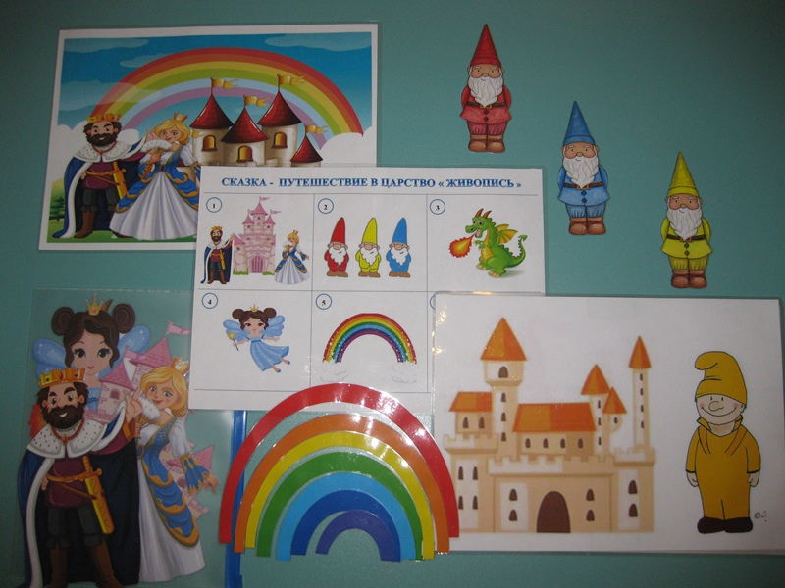
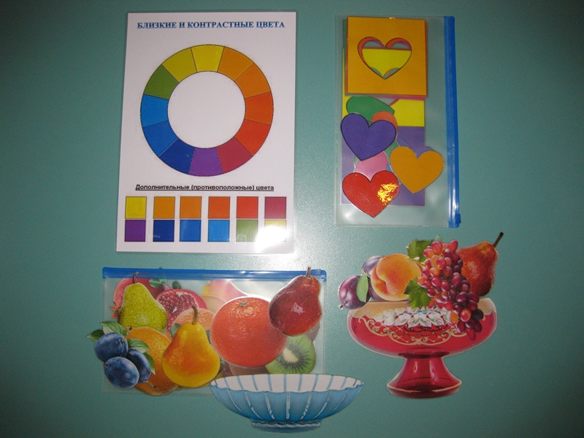
Основы цветоведения

Slide 12
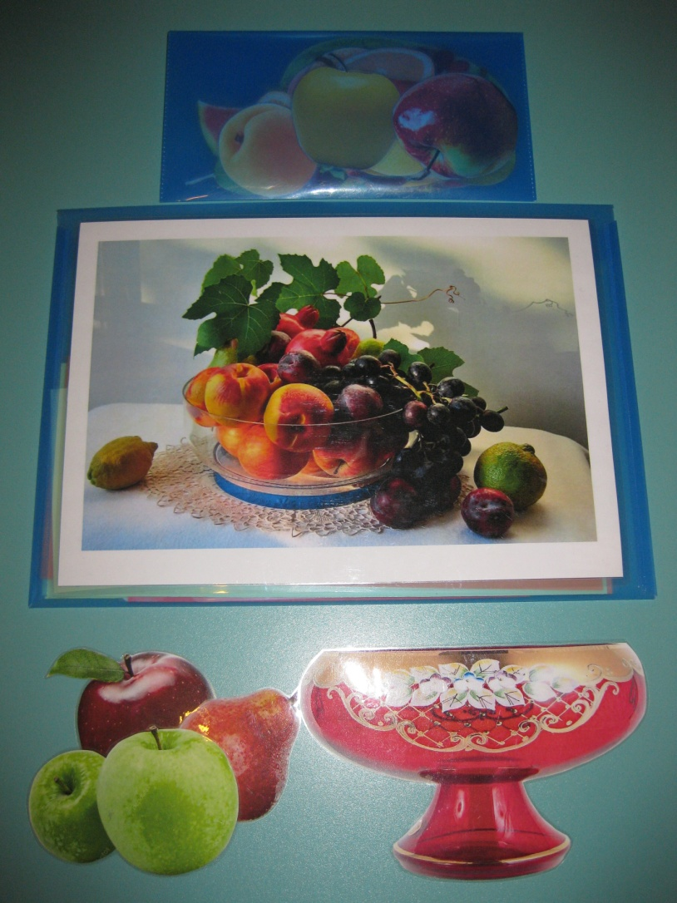
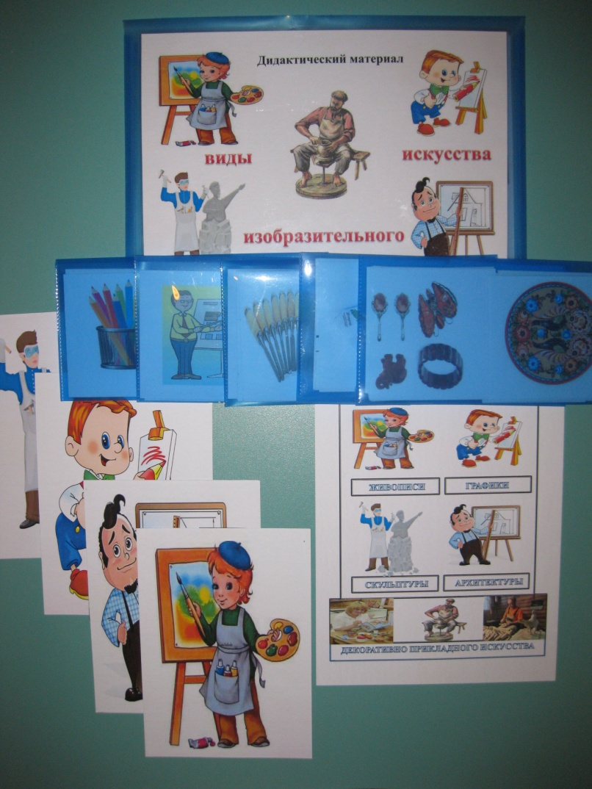
Знакомство с разными видами и жанрами изобразительного искусства

Slide 13
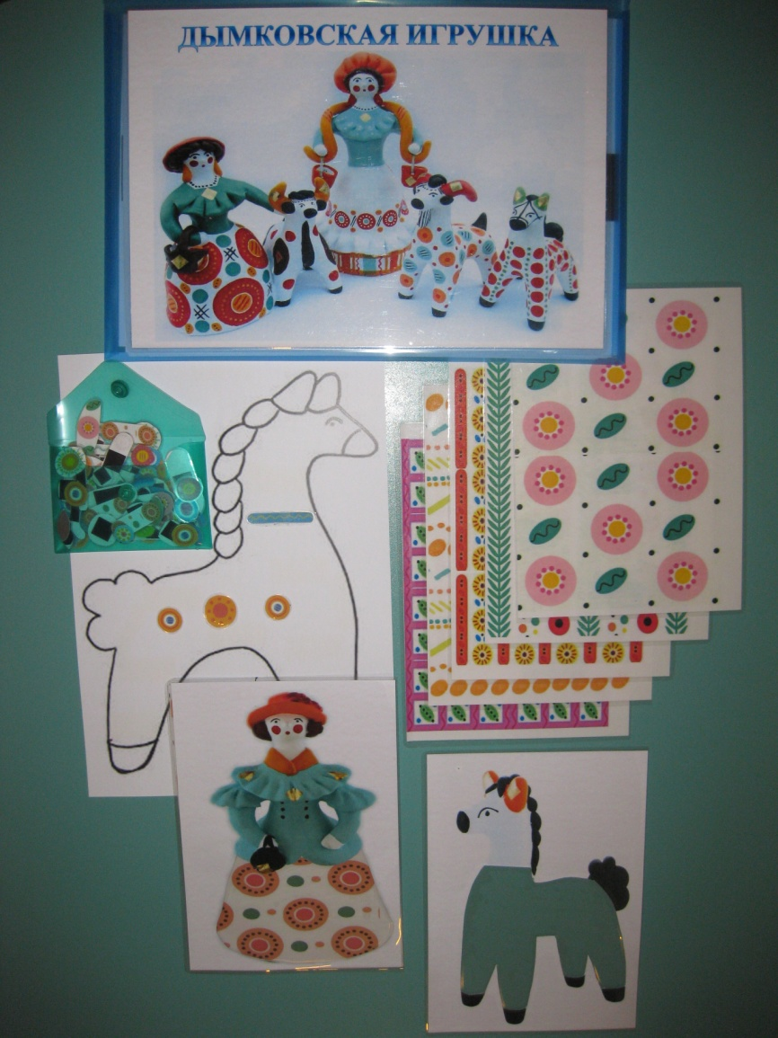
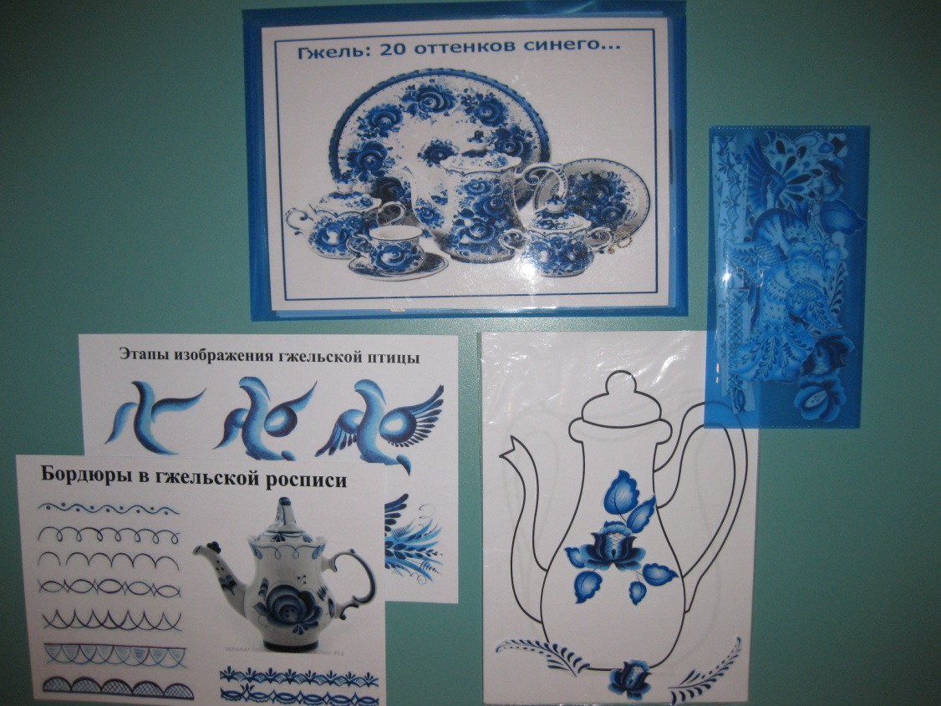
Знакомство с декоративно-прикладным искусством

Slide 14
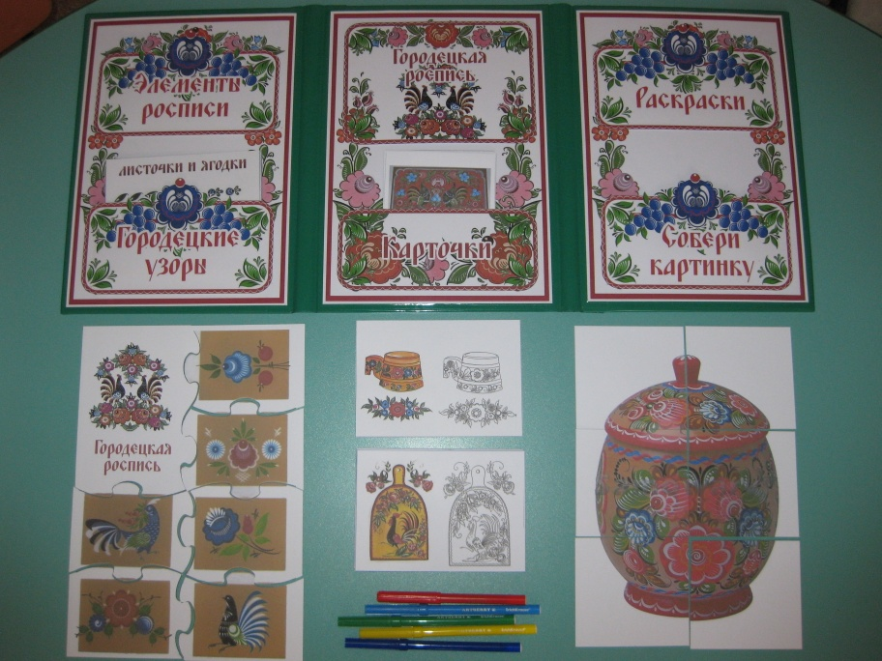
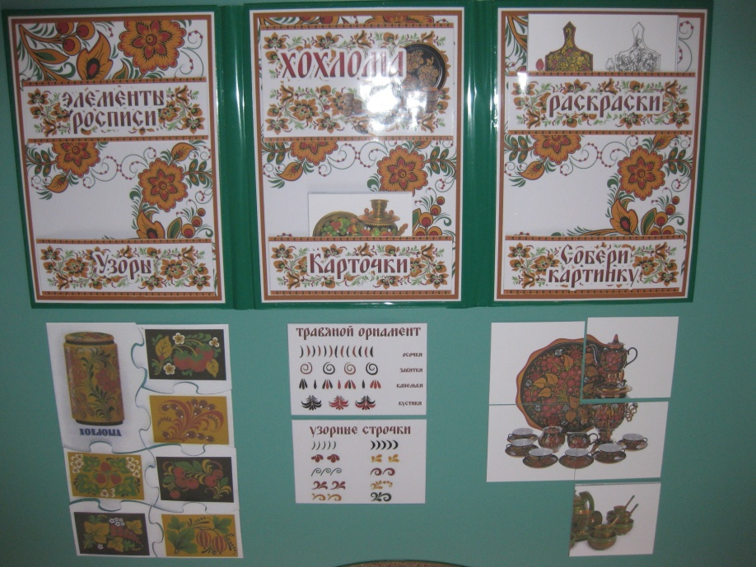
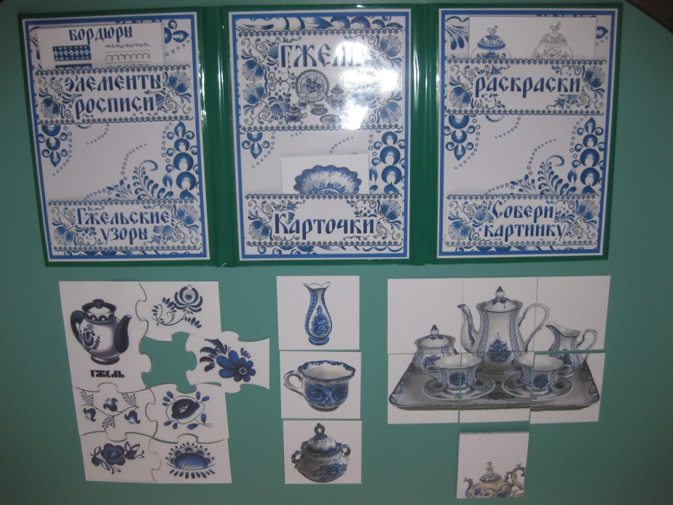
Знакомство с декоративно-прикладным искусством

Slide 15
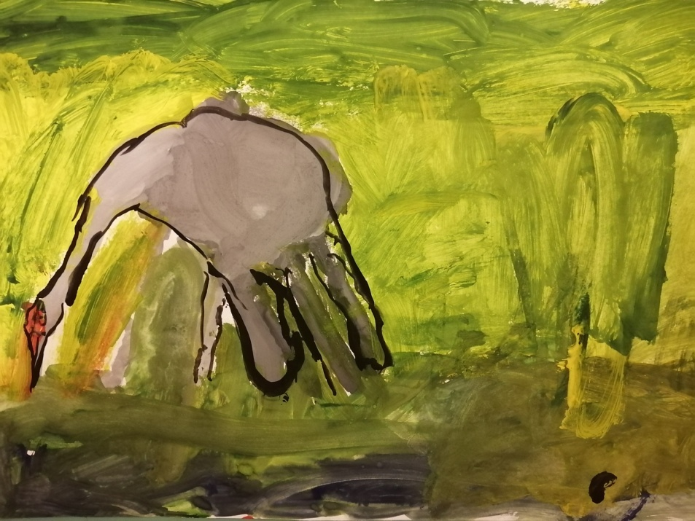
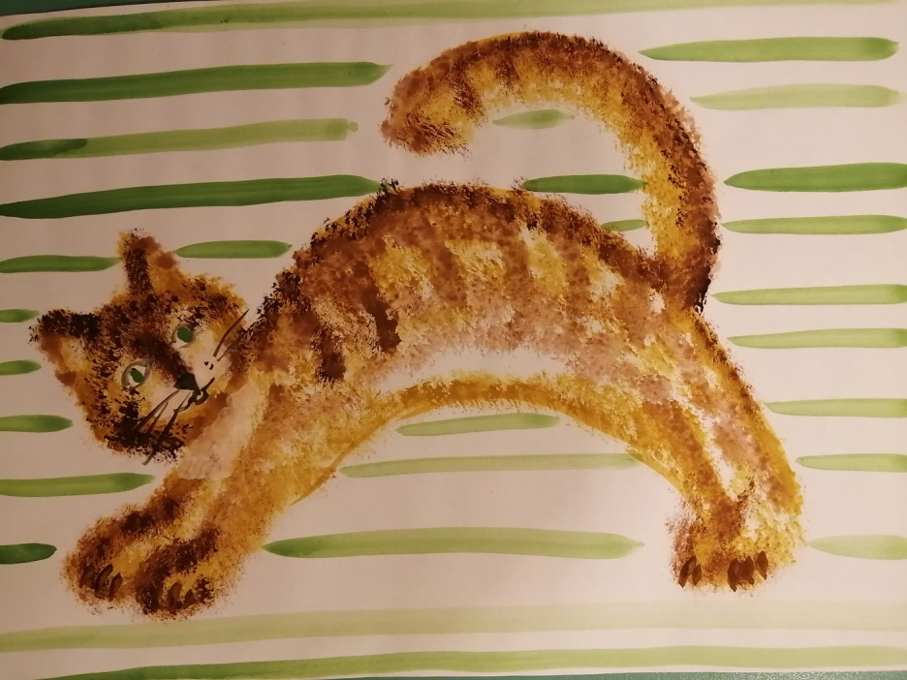
Также мы учим детей работать в различных изобразительных техниках, уделяя особое внимание нетрадиционным техникам рисования, т.к. они в наибольшей мере предоставляют свободу в проявлении детской инициативы.

Slide 16
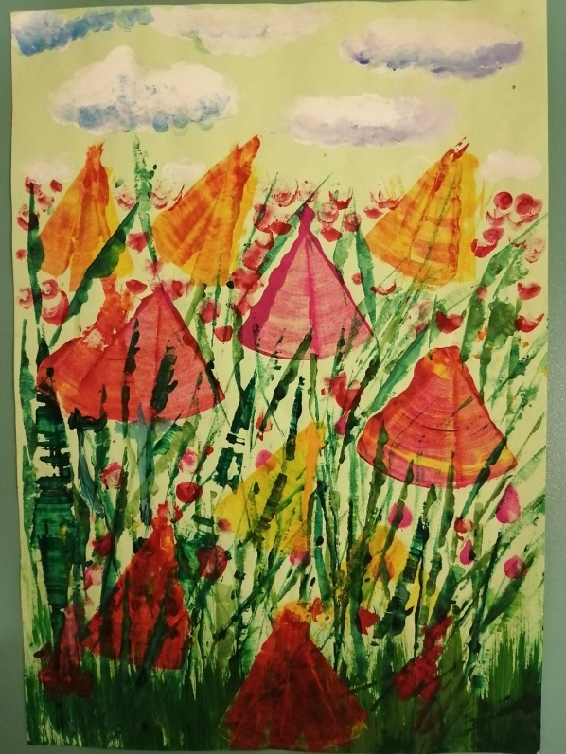
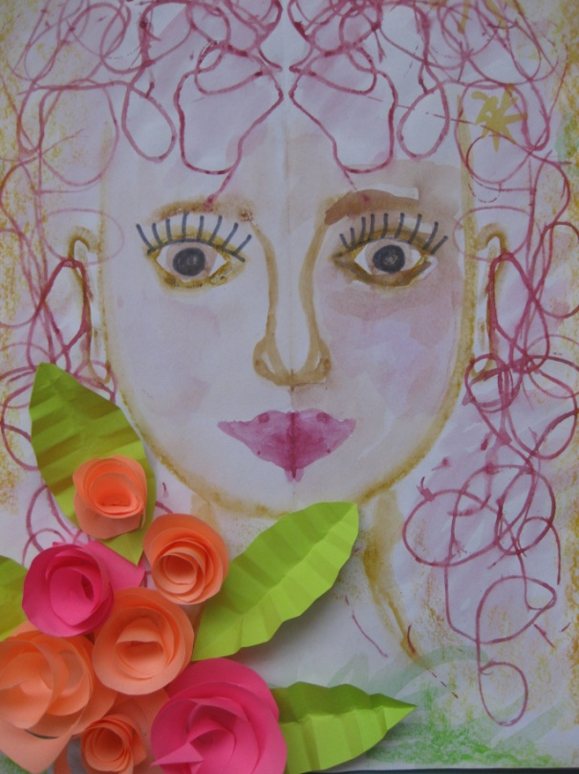
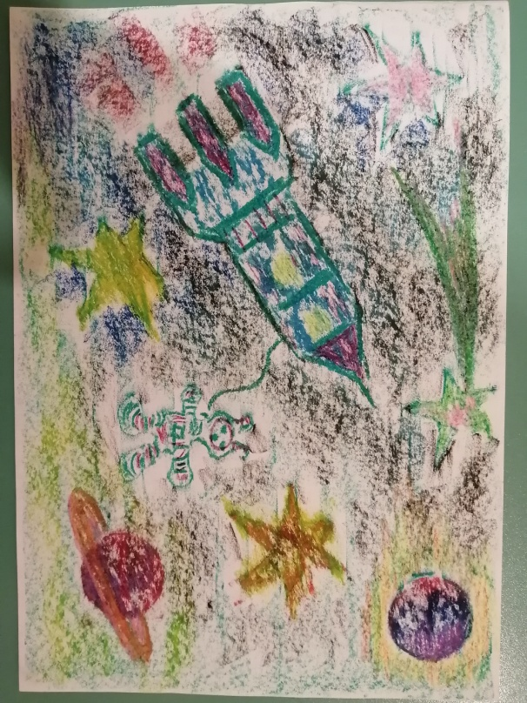
Среди наиболее предпочитаемых детьми нетрадиционных техник: работа картоном со сдвигом; граттаж; выдувание пузырями; печатание картофелем, пленкой с пузырьками; работа с трафаретом, сухая кисть, коллаж и другие.

Slide 17
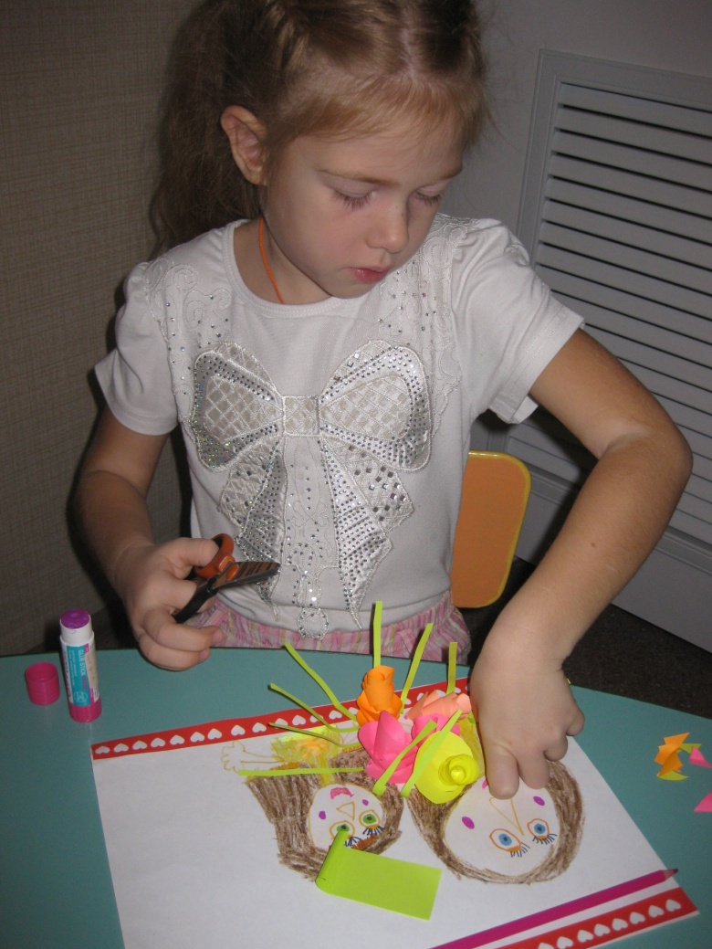
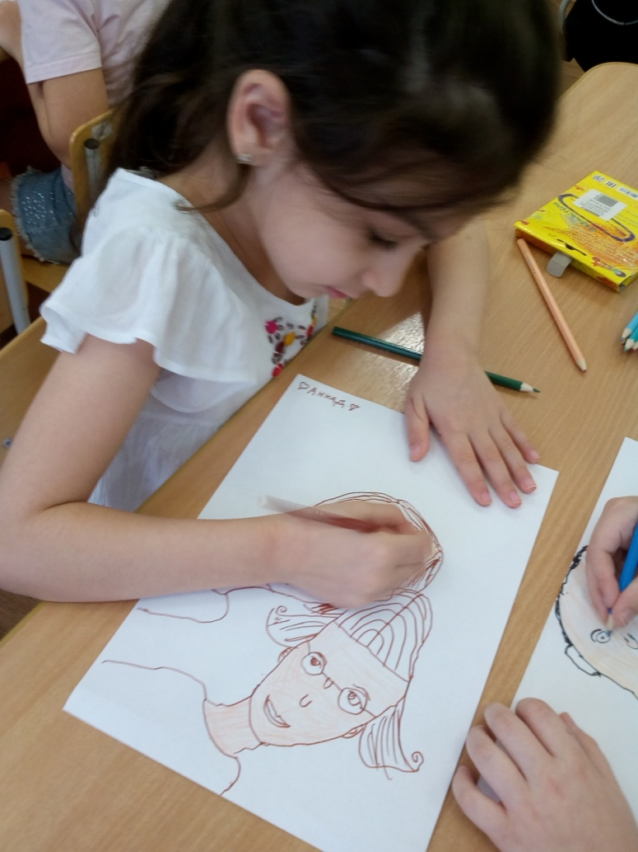
Для развития детской инициативы очень важен стиль взаимодействия с педагогом. Не навязывать свое представление о «красивом» и «правильном», а дать возможность ребенку выразить свой замысел, используя выбранные именно им средства.

Slide 18
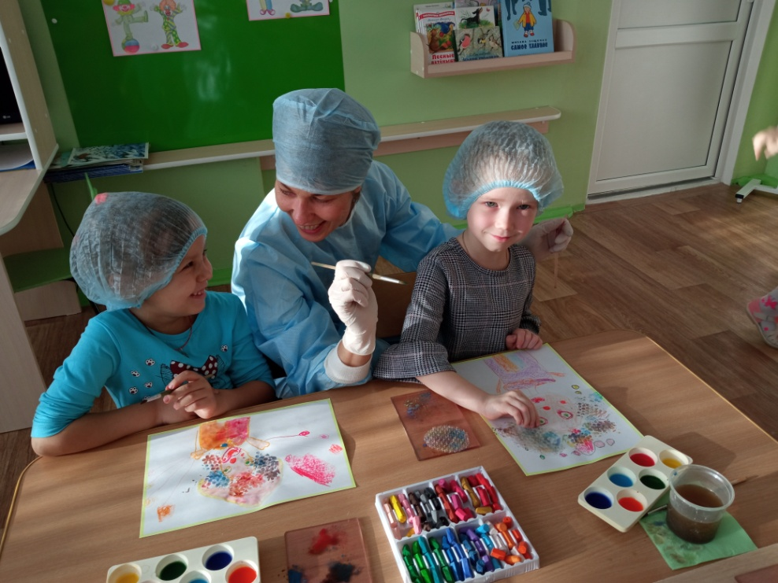
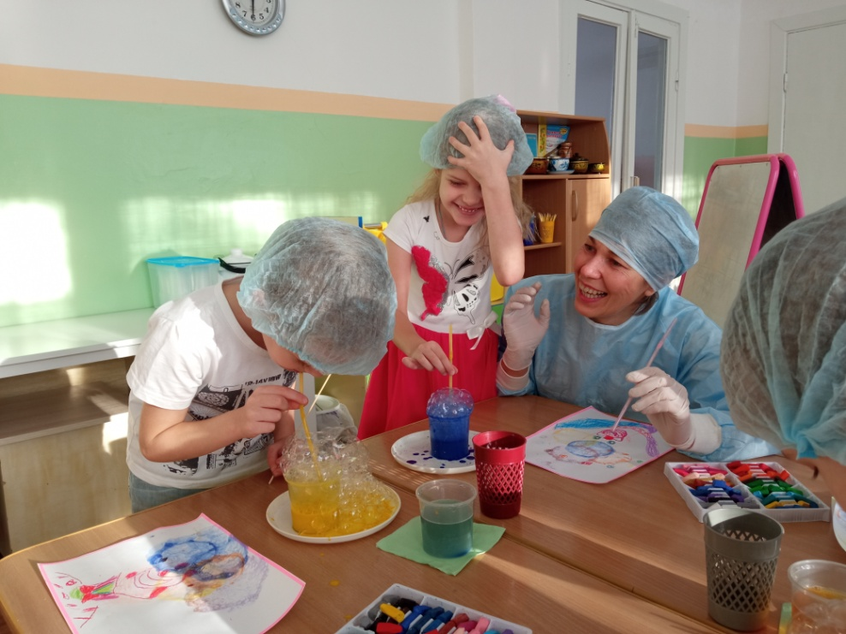
Огромное значение имеет правильно заданная мотивация: создание проблемной ситуации, использование игровых приемов и т.д., позволяющих педагогу пробудить желание в детях действовать самостоятельно в соответствии со своими желаниями.

Slide 19
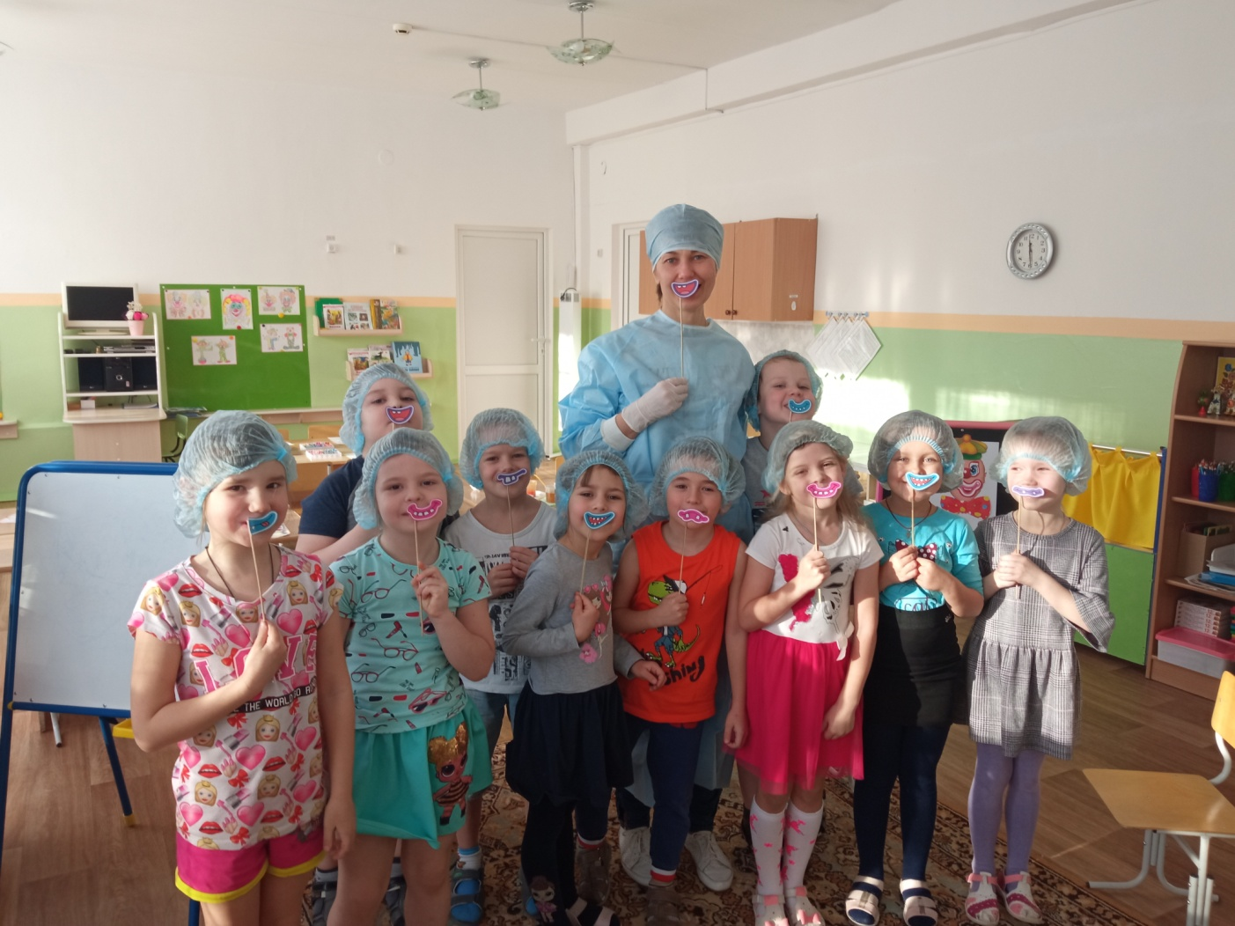
СПАСИБО ЗА ВНИМАНИЕ!

